Slide 1
Презентация на тему:«Сочетания жи-ши, ча-ща, чу-щу».
Автор: Гвоздева Ю.В.,
учитель начальных классов
МАОУ «Гимназия №3»
г. Саратова

Slide 2
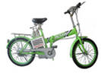
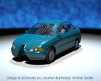
- Ребята, вы любите путешествовать? А на каком виде транспорта можно путешествовать?

Slide 3
-Давайте все вместе отправимся в путешествие на веселом паровозике «Гудок».
Сегодня мы отправимся в страну сочетаний
жи – ши,
ча – ща,
чу – щу.

Slide 4
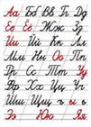
Станция «Чистописание»
Из каких элементов состоит заглавная буква Л?
Строчная буква л?
Какое соединение?

Slide 5
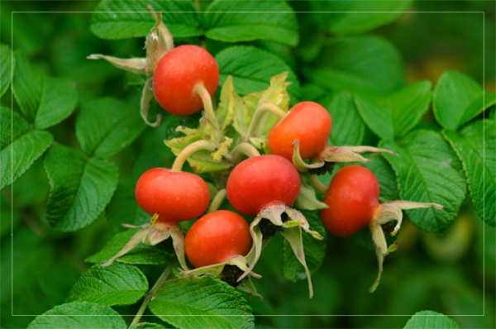
Станция «Диктант по картинкам»

Slide 6
Спиши, подчеркни орфограммы "жи-ши, ча-ща, чу-щу" В живом уголке жили ежи и ужи. У Маши и Миши в чулане жили мыши. У Ильича удача, есть машина и дача.
Станция «Проверь себя»

Slide 7
Станция « Будь внимателен» Вставьте сочетания, запишите слова в тетрадь:
чу-щу: ...дный, ...жой, по...яла, навстре...,
пого..., наве...;
ча-ща: опе...лился, осве...ет, отве...ет, уго...ет, встре...ет, запи...л, обе...л, пе...т-ный;
жи-ши: под...дает, кру...тся, жуж...т, спе...т, слу...т, бе...т, ти...на.

Slide 8
Вывод:
В сочетаниях жи – ши,
Только и всегда пиши!
В сочетаниях ча – ща,
Пиши только букву а
В сочетаниях чу – щу
Пишу только букву у.

Slide 9
Станция «Итоговая»
-Кто с нами путешествовал?
-Что повторили на уроке?

